Slide 1
Métodos Ágeis - SCRUM
Prof. Henrique Mota mota.henrique@gmail.com

Slide 2
“...estimar é uma arte das melhores...”
K. Beck e M. Fowler

Slide 3
Estimar o tamanho do software
Um dos mais intensos desafios da Engenharia de Software
É um passo fundamental para o andamento do projeto
  Permite derivar esforço, tempo, custos...
O sucesso do projeto depende do nível de precisão das estimativas

Slide 4
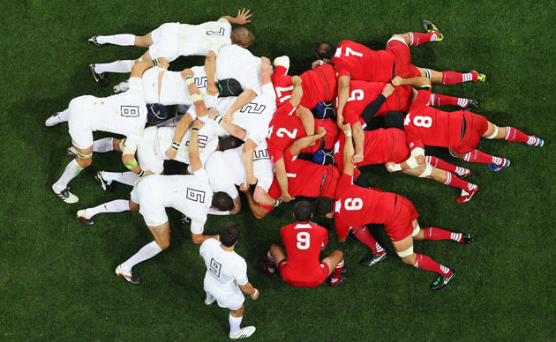
O que é SCRUM?
Processo iterativo e incremental para desenvolvimento de qualquer produto ou gerenciamento de trabalho.
Valores do Scrum:
  Transparência;
  Integridade;
  Ser empírico;
  Auto-organização;
  Entrega de valor.

Slide 5
Eventos SCRUM
Eventos estabelecem uma rotina e minimiza a necessidade de reuniões não definidas.
O Scrum usa eventos time-boxed, onde todo evento tem um duração máxima.
Além da Sprint, que é um container para outros eventos, cada evento no Scrum é uma oportunidade de inspecionar e adaptar alguma coisa.

Slide 6

O que é time-box?
É um prazo ou tempo (dias/horas) bem definido e imutável, ou seja, a quantidade de horas não poderá aumentar. Assim, evita-se atraso no prazo de entrega e facilita o planejamento.

Slide 7
O que é uma Sprint?
É uma iteração que deve ser realizada entre 2 a 4 semanas, na qual a equipe do projeto deverá produzir um entregável de valor para o cliente.
A entrega de valor é a meta da Sprint que deve estar bem definida e combinada com o cliente, antes do começo da execução da Sprint.

Slide 8
Time-box aplicado na Sprint
O conceito de time-box é aplicado as cerimônias (reuniões) do Scrum.
Todas as reuniões são time-boxed:
  Reunião de Planejamento
  Reunião Diária
  Reunião de Revisão da Sprint
  Reunião de Retrospectiva da Sprint

Slide 9
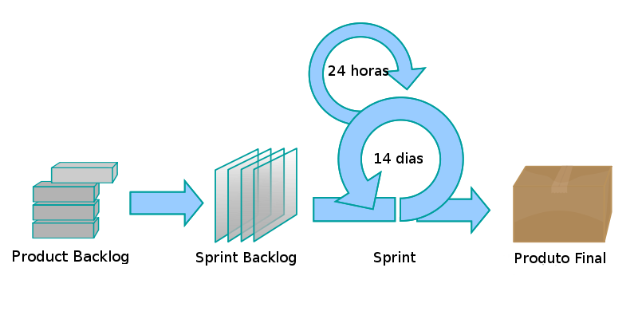
Alma do SCRUM

Slide 10
Papéis SCRUM
Product Owner (PO) é responsável por:
  Definir a visão do produto;
  Elaborar e manter o Product Backlog;
  Definir a prioridade;
  Representa o cliente;
  Aceitar ou rejeitar os entregáveis;

Slide 11
Papéis SCRUM
SCRUM Master é responsável por:
  Ser um líder;
  Remover impedimentos;
  Proteger a equipe;
  Ajudar o PO (com o Product Backlog);
  Ser o facilitador da equipe;
  Garantir as práticas SCRUM;

Slide 12
Papéis SCRUM
Equipe SCRUM é responsável por:
  Fazer estimativa;
  Definir as tarefas;
  Desenvolver o produto;
  Garantir a qualidade do produto;
  Apresentar o produto ao cliente;

Slide 13
Artefato: Product Backlog
O Product Backlog é um lista contendo todas as funcionalidades desejadas para um produto.
Product Owner é responsável por elaborar e manter o Product Backlog atualizado, bem como priorizar seus itens.

Slide 14
Artefato: Product Backlog
Exemplo de Product Backlog: Sistema de Reserva On-Line:
Prioridade | Categoria | Descrição do item
10 | Cadastro Cliente | Precisamos registrar os dados dos clientes
9 | Reserva | Os clientes poderão fazer reservas de apartamento
8 | Reserva | Os clientes poderão cancelar a reserva
7 | Pagamento | O meio de pagamento deverá ser cartão de crédito
6 | Cadastro Apartamento | Os apartamentos deverão ser cadastrados
5 | Cadastro Apartamento | Os apartamentos serão classificados por categoria
4 | Reserva | Os clientes poderão fazer consulta de reservas
3 | Reserva | Os clientes poderão fazer alterações na data de reserva

Slide 15
Estória do Usuário (User Story)
O que é uma User Story?
  É uma pequena descrição, que detalha um item do Product Backlog.
Para que serve?
  Uma estória ajuda no entendimento e também é utilizada como lembrete para as atividades de planejamento.
Como escrever uma boa estória?
  Conversar sobre a estória com os desenvolvedores e os clientes, de modo a detalhar o item e esclarecer todas as dúvidas sobre o que deve ser feito.

Slide 16
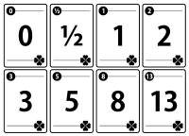
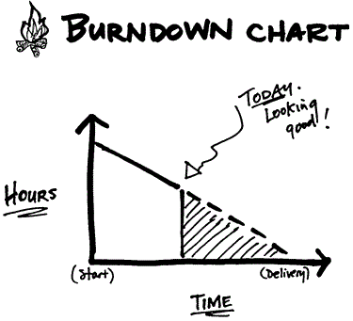
Outros artefatos
Estimativa e Planning Poker
Sprint Backlog
Burndown
Task Board (Kanban)

Slide 17
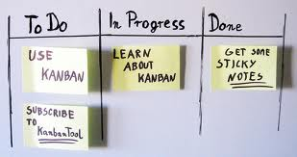
Kanban
Kanban

Slide 18


Slide 19
Referência
Moreira, M.A. (1999). Aprendizagem significativa. Brasília: Editora da UnB.
Rildo F. Santos (2012). Scrum Experience: Tutorial Scrum, versão 16
Ken Schwaber e Jeff Sutherland (2011). Guia do Scrum.

Slide 20
Créditos
Thales Eduardo Gomes Moreira

